Slide 1

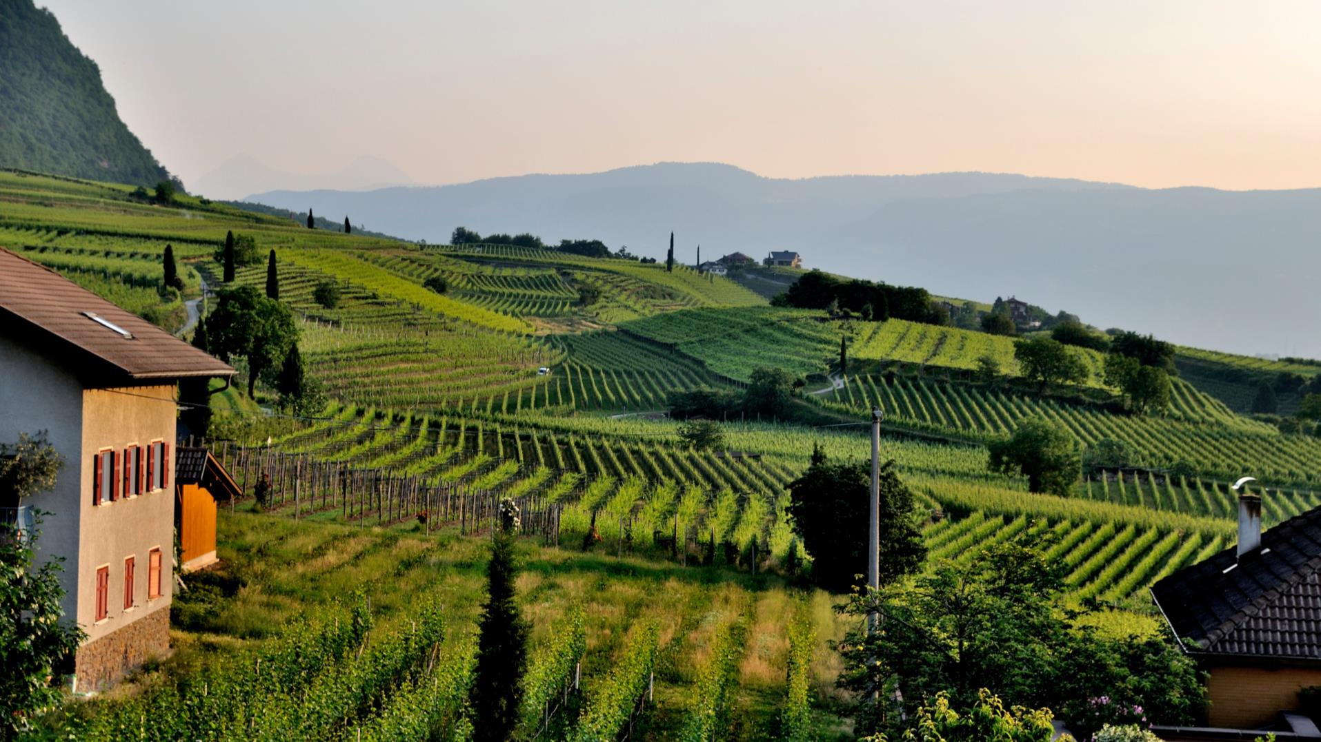



МИНИСТЕРСТВО НА ЗЕМЕДЕЛИЕТО
ЗЕМЕДЕЛИЕ И ХРАНИ
ВЪЗМОЖНОСТИ В ПЕРИОДА 2023-2027 Г.

Slide 2

НОРМАТИВНА УРЕДБА
СТРАТЕГИЧЕСКИ ПЛАН ЗА РАЗВИТИЕ НА ЗЕМЕДЕЛИЕТО И СЕЛСКИТЕ РАЙОНИ В БЪЛГАРИЯ ЗА ПЕРИОДА 2023 – 2027 г. (СПРЗСР)
РЕГЛАМЕНТ(ЕС) 2021/2115;
РЕГЛАМЕНТ (ЕС) 2021/2116;
ЗАКОН ЗА ПОДПОМАГАНЕ НА ЗЕМЕДЕЛСКИТЕ ПРОИЗВОДИТЕЛИ - изм. и доп., бр. 102 от 23.12.2022 г., в сила от 1.01.2023 г.
НАРЕДБА № … ЗА УСЛОВИЯТА И РЕДА ЗА ПОДАВАНЕ НА ЗАЯВЛЕНИЯ ЗА ПОДПОМАГАНЕ ПО ИНТЕРВЕНЦИИ ЗА ДИРЕКТНИ ПЛАЩАНИЯ
НАРЕДБА № … ЗА УСЛОВИЯТА И РЕДА ЗА ПРИЛАГАНЕ НА ИНТЕРВЕНЦИИТЕ ПОД ФОРМАТА НА ДИРЕКТНИ ПЛАЩАНИЯ, ЗА НАМАЛЕНИЯ НА ПЛАЩАНИЯТА И ЗА РЕДА ЗА НАЛАГАНЕ НА АДМИНИСТРАТИВНИ САНКЦИИ

Slide 3



СТРАТЕГИЧЕСКИ ПЛАН
БЮДЖЕТ
2023-2027
8,08 МЛРД. €
  ДИРЕКТНИ ПЛАЩАНИЯ – 4,1 МЛРД. €
  ПРЕХОДНА НАЦИОНАЛНА ПОМОЩ - 281 МЛН. €
  РАЗВИТИЕ НА СЕЛСКИТЕ РАЙОНИ - 3,5 МЛРД.
  СЕКТОРНИ ИНТЕРВЕНЦИИ:
ОПЕРАТИВНИ ПРОГРАМИ- 6 МЛН. € - МЛЯКО И МЛЕЧНИ ПРОДУКТИ; - ПЛОДОВЕ И ЗЕЛЕНЧУЦИ.
ПЧЕЛАРСТВО – 26 МЛН. €
ЛОЗАРО-ВИНАРСКИ СЕКТОР - 99 МЛН. €
54%
44%
2%
Директни плащания
Развитие на селските райони
Секторни интервенции

Slide 4
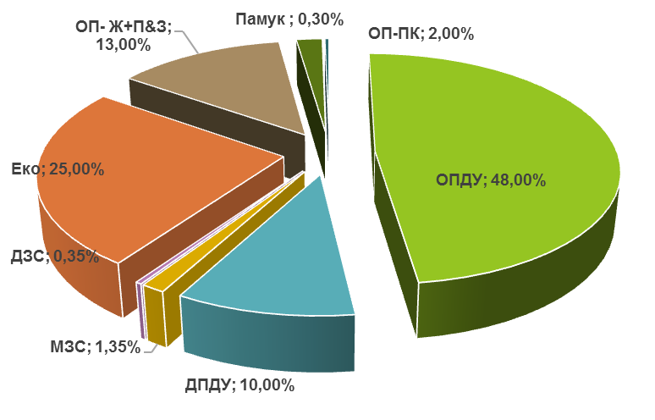
СТРАТЕГИЧЕСКИ ПЛАН
ДИРЕКТНИ ПЛАЩАНИЯ
БЮДЖЕТ
2023-2027
4,1 МЛРД. € + 0,281 МЛРД. € (ПНП)
Директни плащания | 2023-2027-€
ОПДУ | 1 976 964 573
ДПДУ | 410 709 097
МЗС | 61 606 366
ДЗС | 14 375 000
Еко | 1 026 589 665
ОП- Ж+П&З | 533 802 180
ОП-ПК | 82 123 413
Памук | 12 789 100
Общо: | 4 118 959 394

Slide 5

БЮДЖЕТ
808 258 686 €
ДИРЕКТНИ ПЛАЩАНИЯ-2023
Необвързани директни плащания
Основно подпомагане на доходите за устойчивост; ОПДУ
Допълнително преразпределително подпомагане на доходите за устойчивост; ДПДУ
Допълнителното подпомагане на доходите за млади земеделски стопани; МЗС
схемите за климата, околната среда и хуманното отношение към животните; (Еко схеми);
Плащане за дребни земеделски стопани ; ДЗС
Плащане за памук
Директни плащания | 2023 / €
ОПДУ / СЕПП | 387 795 125
ДПДУ / ПРП | 80 588 493
МЗС | 12 088 274
ДЗС | 2 875 000
Еко схеми / Зелени плащания | 201 471 234
ОП- Животни/Плод и зеленчук | 104 764 762
ОП-ПК | 16 117 698
Памук | 2 557 820
Общо: | 808 258 686
Еко схеми
Схеми за климата, околната среда и хуманно отношение към животните
Обвързани директни плащания
Плодове и зеленчуци;
Животновъдство;
Протеинови култури;

Slide 6


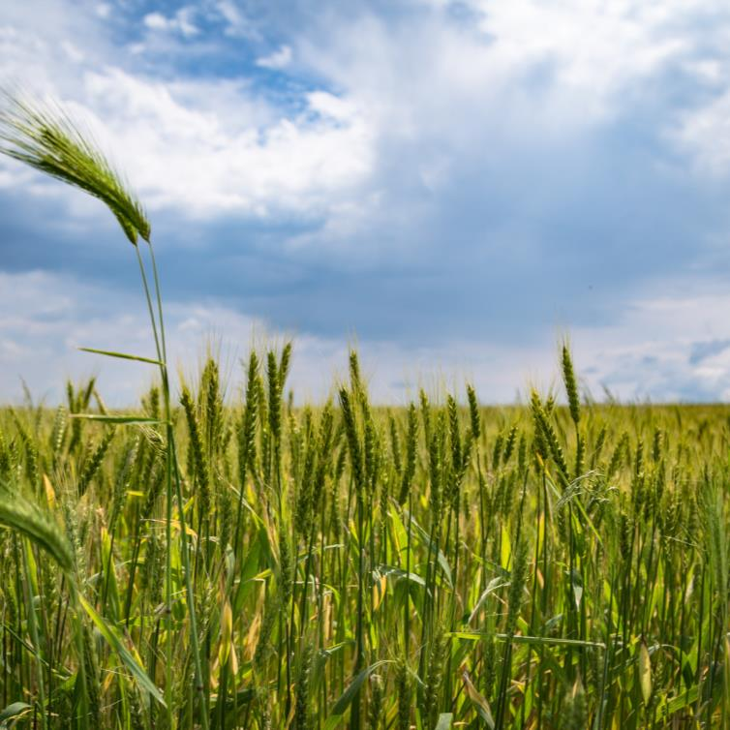


ЕФГЗ
ДИРЕКТНИ ПЛАЩАНИЯ-2023
ОСНОВНО ПОДПОМАГАНЕ НА ДОХОДИТЕ ЗА УСТОЙЧИВОСТ
БЮДЖЕТ ЗА 2023г. – 387 795 125 евро
Индикативна ставка за 2023 г. – 100.31 евро/ха
ПОДПОМАГАНЕТО Е НА ЕДИНИЦА ДОПУСТИМА ПЛОЩ И НЕ ЗАВИСИ ОТ ВИДА НА ЗЕМЕДЕЛСКАТА КУЛТУРА
ДОПЪЛНИТЕЛНО ПОДПОМАГАНЕ НА ДОХОДИТЕ ЗА УСТОЙЧИВОСТ
БЮДЖЕТ ЗА 2023г. – 80 588 493 евро
Индикативна ставка за 2023 г. – 123.05 евро/ха
ПОДПОМАГАНЕТО Е ЗА ПЪРВИТЕ 30 ХА ЗА СТОПАНСТВА ДО 600 ХА

Slide 7
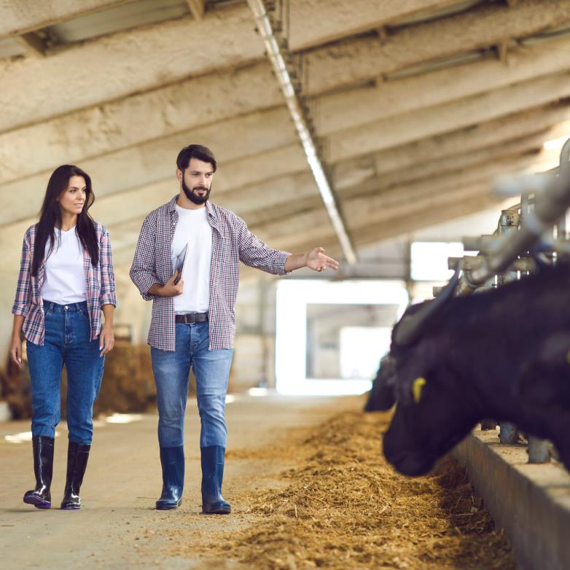


ДИРЕКТНИ ПЛАЩАНИЯ-2023
ПЛАЩАНИЯ ЗА МЛАДИ ЗЕМЕДЕЛСКИ СТОПАНИ
БЮДЖЕТ ЗА 2023 Г. – 12 088 300 ЕВРО
Индикативна ставка за 2023 г. – 100 евро/ха
Плащането по интервенцията е надбавка към субсидиите по Основното подпомагане на доходите за устойчивост за цялата площ на стопанството
ПЛАЩАНИЯ ЗА МАЛКИ ЗЕМЕДЕЛСКИ СТОПАНИ
БЮДЖЕТ ЗА 2023 Г. – 2 875 000 ЕВРО
Индикативна ставка за 2023 г. – 1 250 евро/ха
Плащането по интервенцията е годишно, необвързано плащане – еднократна кръгла сума на бенефициент

Slide 8

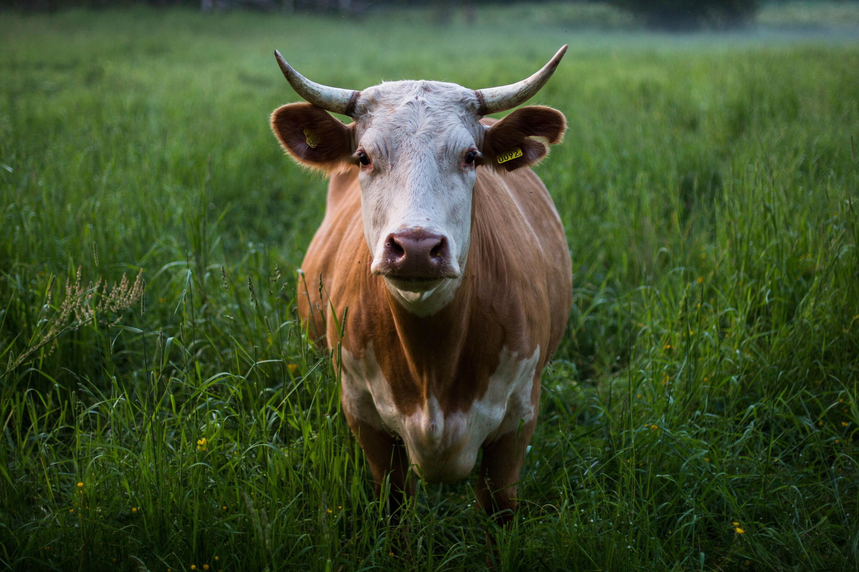
Обвързано с производството подпомагане на доходите Животновъдство [1]
Общи условия за всички интервенции
Животни - в системата за идентификация и регистрация на животните на БАБХ;
Стопанството - в система за контрол и мониторинг на суровото мляко (за интервенциите за мляко);
Задължение – задържане на животните най-малко 80 дни след последния ден за подаване на заявленията;
Замяна на заявените животни с други, също отговарящи на изискванията, към последния ден за подаване на заявления:
  Замяната е до 20 дни от събитието, което я е наложило, и уведомяват РА до 7 работни дни, следващи деня на фактическата замяна
Финансовата помощ - на глава допустимо за подпомагане животно;
Модулация на ставките за подпомагане – завишено подпомагане за първите 150 за ЕРД и 300 ДПЖ (изключения – интервенции в планински райони).

Slide 9
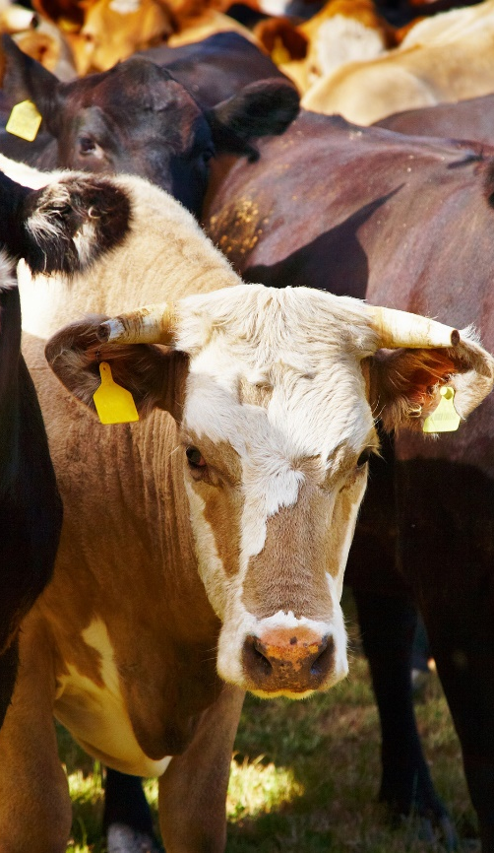
Обвързано с производството
подпомагане на доходите – млечни крави [2]
Заявените за подпомагане животни са на възраст от 22 месеца до 10 години;
Обвързано с производството подпомагане за млечни крави
10 и повече женски животни с предназначение „за мляко“
реализaция на пазара:
  1500 кг мляко за животните в стопанство изцяло в планински райони и биологични
  2000 кг мляко за животните в останалите стопанства
  Реализация на фуражно мляко
Обвързано с производството подпомагане за млечни крави включени в развъдни програми
20 или повече млечни крави от една порода включени в развъдни програми с предназначение за производство „за мляко“
реализaция на пазара:
  2000 кг за животните биологично производство
  4000 кг мляко за конвенционалните животни
  Реализация на фуражно мляко

Slide 10
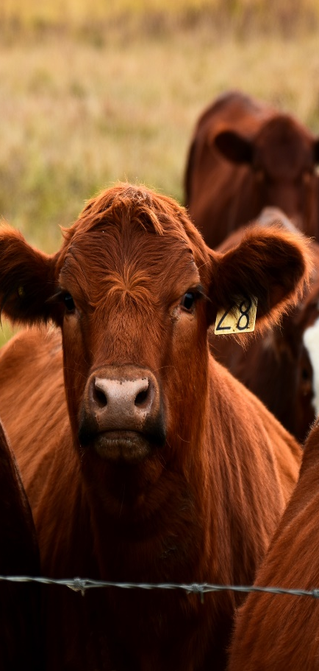
Обвързано с производството
подпомагане на доходите – месодайни крави [3]
Заявените за подпомагане животни са на възраст от 22 месеца до 13 години
Обвързано с производството подпомагане за месодайни крави
5 и повече женски животни с предназначение „за месо“
Реализация на пазара
  0,3 говеда – за клане, износ, вътреобщностна търговия или продажба в други стопанства
Обвързано с производството подпомагане за месодайни крави включени в развъдни програми
20 или повече месодайни крави от една порода включени в развъдни програми с предназначение за производство на месо
  0,4 говеда – за клане, износ, вътреобщностна търговия или продажба в други стопанства
Обвързано с производството подпомагане за говеда в планински райони
  от 5 до 9 женски животни, които са с предназначение за производство на месо и/или мляко и стопанства са в планински райони- без реализация на пазара

Slide 11
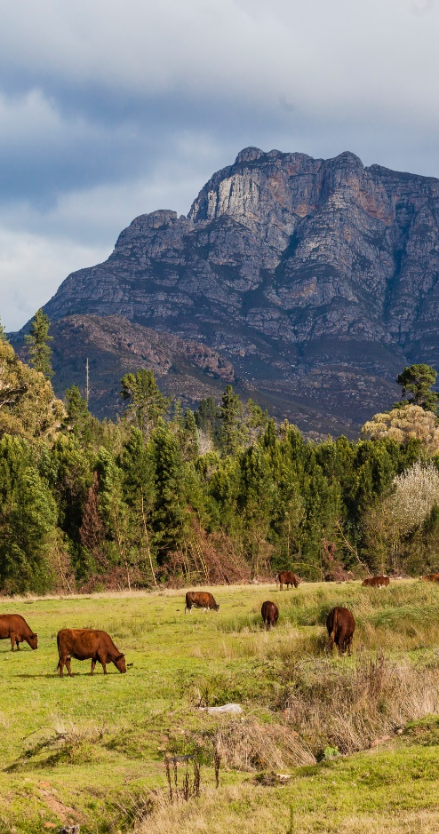
Обвързано с производството
подпомагане на доходите – биволи и говеда [4]
  Обвързано с производството подпомагане за крави от застрашени от изчезване породи
  20 и повече крави от една застрашена от изчезване порода
  животни трябва да са: на възраст над 22 месеца
  Реализация на пазара
  Мляко или млечни продукти в еквивалент мляко – 2000 кг. или
  0,25 говеда – за клане, износ, вътреобщностна или продажба в други стопанства за реализация
  Обвързано с производството подпомагане за биволи
  10 или повече женски биволи
  на възраст от 36 месеца до 18 години
  Реализация на пазара:
  мляко и/или млечни продукти в еквивалент мляко, съответстващи най-малко на 400 кг мляко

Slide 12
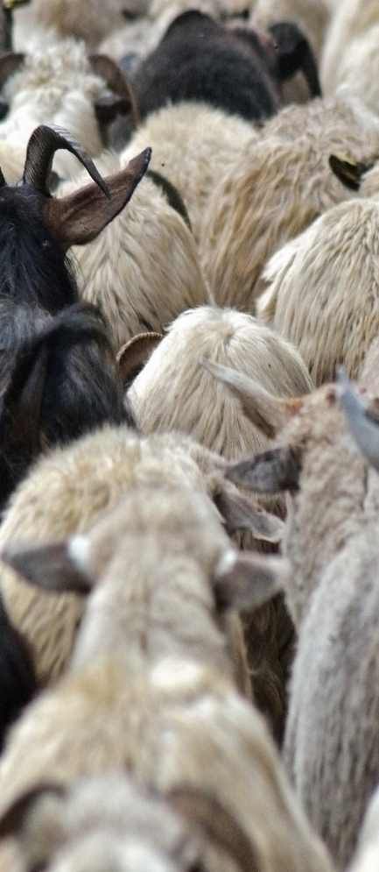
Обвързано с производството
подпомагане на доходите – Животновъдство [5]
от 12 месеца до 84 месеца за овце и до 108 месеца за кози
  Обвързано с производството подпомагане за овце и кози включени в развъдни програми
  50 или повече овце-майки от една порода включени в развъдни програми и/или 20 или повече кози-майки от една порода включени в развъдни програми
  Реализация на пазара
  За млечни породи - 100 кг. мляко за овца-майка и 250 кг мляко за коза-майка;
  За месодайни породи - най-малко на 1 бр. агне/яре (родени в стопанството)

Slide 13
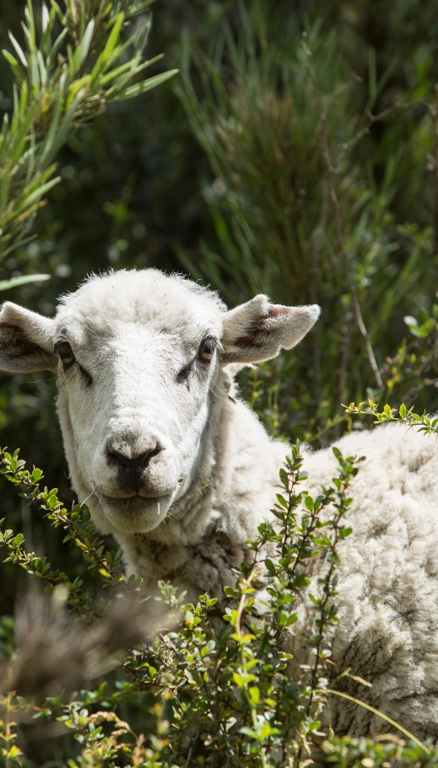
Обвързано с производството
подпомагане на доходите – Животновъдство [6]
  Обвързано с производството подпомагане за овце и кози в планински райони
  от 10 до 49 женски животни (овце-майки и/или кози-майки) в планински райони
  без реализация на пазара
  Обвързано с производството подпомагане за овце и кози от застрашени от изчезване породи
  50 или повече овце-майки от една застрашена от изчезване порода включени в развъдни програми и/или 20 или повече кози-майки от една застрашена от изчезване порода включени в развъдни програми.
  мляко и/или млечни продукти в еквивалент мляко, съответстващи най-малко на 35 кг мляко или 0,20 животни, родени в стопанството – за клане, износ или продажба в други стопанства;

Slide 14
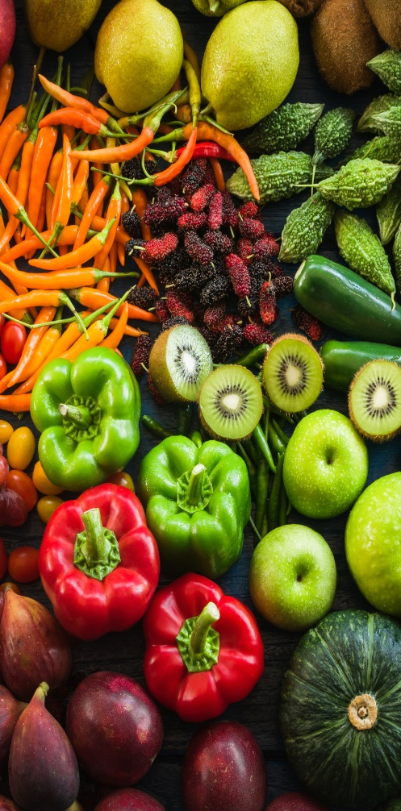
Обвързано с производството
подпомагане на доходите – Растениевъдство [1]
Общи условия за всички интервенции за обвързано с производството подпомагане на доходите на стопаните в сектор „Плодове и зеленчуци“
Годишно плащане на хектар земеделска земя (мин. 0,5 ха)
за достигане на мин. 0,5 ха е допустимо комбиниране при заявяване с други изрично посочени интервенции;
кандидатите отговарят на дефиницията „активен земеделски стопанин“;
добив и пазарна реализация – доказва се с документи (с изключение на планинските)
биологично производство и в преход – мин.добиви в размер на 50 % от добивите от съответната култура;
спазени минимални агротехнически мероприятия;
представяне на документи за закупени сертифицирани и/или стандартни семена, и/или посадъчен материал, съобразно размера на площите и разходната норма за единица площ (някои интервенции са изключени от това изискване);
диференциран изискуем добив съобразно заявената култура;
десертно грозде – ще има допустима сортова листа, недопустими са винени сортове;
обхват планински райони - Наредба за определяне на критериите за необлагодетелстваните райони и териториалния им обхват

Slide 15
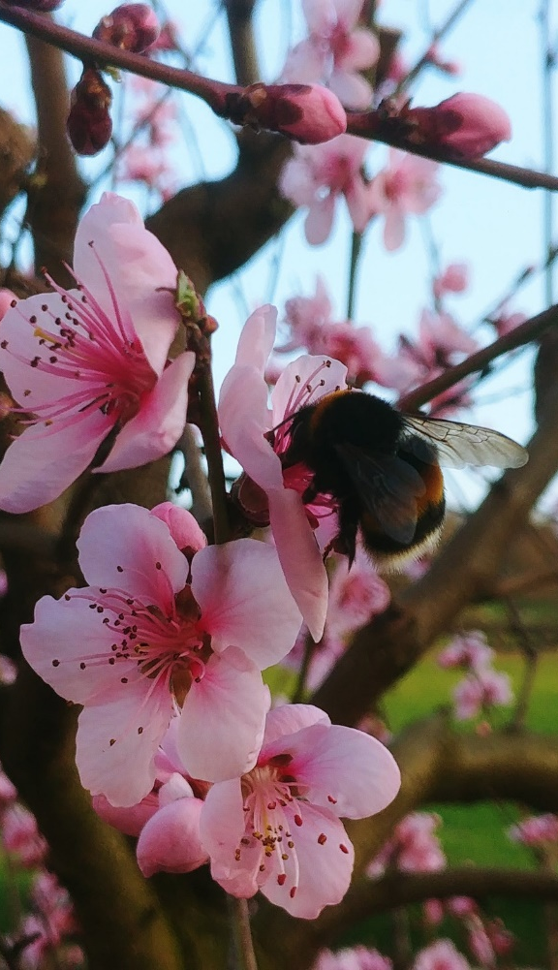
Обвързано с производството
подпомагане на доходите – Растениевъдство [2]
Обвързано с производството подпомагане за плодове
Само в период на плододаване
Реализация на пазара: ягоди (4 980 кг/ха), малини (3 300 кг/ха), ябълки (11 914 кг/ха), круши (5 922 кг/ха), кайсии и зарзали (4 970 кг/ха), череши (4 700 кг/ха), вишни (3 718 кг/ха), праскови и нектарини (7 500 кг/ха), сливи (6 246 кг/ха) и десертно грозде (4 500 кг/ха);
Обвързано с производството подпомагане за плодови насаждения до встъпването им в плододаване
култури в младенчески период – от засаждане до плододаване
за новосъздадените насаждения - сертифициран посадъчен материал и доказателства
за достигане на 0,5 ха – допустимо комбиниране между двете интервенции

Slide 16
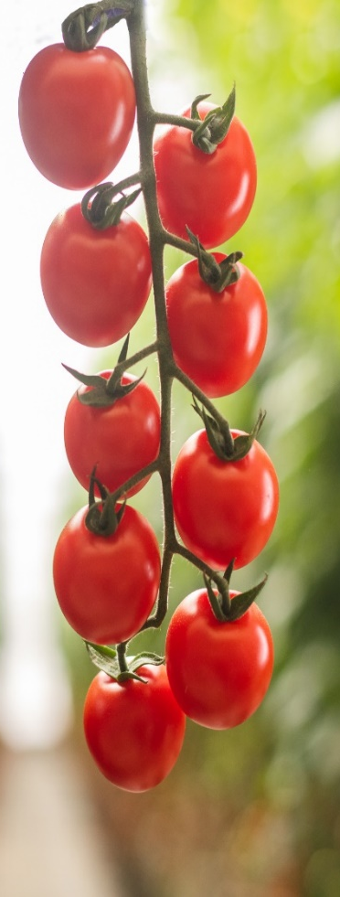
Обвързано с производството
подпомагане на доходите – Растениевъдство [3]
Обвързано с производството подпомагане за зеленчуци (домати, краставици, корнишони и патладжан)
Реализация на пазара: домати (19 000 кг/ха), краставици (20 750 кг/ха), корнишони (19 000 кг/ха), патладжани (18 980 кг/ха)
Обвързано с производството подпомагане за зеленчуци (пипер)
Реализация на пазара: пипер - 13 400 кг/ха
Обвързано с производството подпомагане за зеленчуци (моркови, зеле, дини и пъпеши)
Реализация на пазара: моркови (12 430 кг/ха), зеле (17 460 кг/ха), , дини (24 870 кг/ха) и пъпеши (8 450 кг/ха)
Обвързано с производството подпомагане за зеленчуци (лук и чесън) и картофи за нишесте
Реализация на пазара: картофи (19 900 кг/ха), лук (12 450 кг/ха), чесън (3 510 кг/ха)
Бенефициентите, които са заявили за подпомагане културата картофи (за производство на нишесте), следва да са регистрирани, съгласно реда на чл. 22 от Закона за защита на растенията и да представят договори за преработка на продукцията им, сключени с преработвателни предприятия

Slide 17
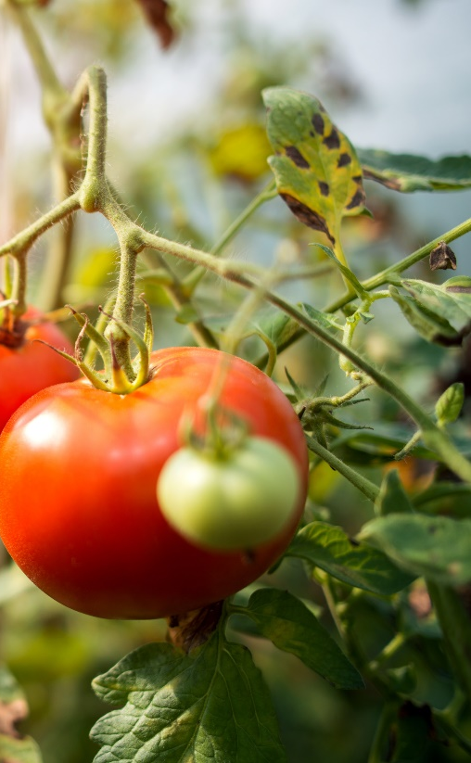
Обвързано с производството
подпомагане на доходите – Растениевъдство [4]
Обвързано с производството подпомагане за оранжерийно производство
домати в оранжерии (мин. добив 72 000 кг/ха и среден добив 170 000 кг/ха), краставици в оранжерии (мин. добив 81 000 кг/ха и среден добив 250 000 кг/ха), пипер в оранжерии (мин. добив 45 000 кг/ха и среден добив 85 000 кг/ха), ягоди и малини – мин. и среден добив ще бъде представен на по-късен етап;
съществуващи от предходни години насаждения с ягоди и малини не прилагат документиза документи за закупени сертифицирани и/или стандартни семена и/или посадъчен материал.
Обвързано с производството подпомагане за плодове и зеленчуци в планинските райони
видове култури: фасул, домати, краставици, корнишони, патладжани, пипер, лук, чесън, моркови, зеле, дини, пъпеши, ягоди, малини, ябълки, круши, кайсии и зарзали, череши, вишни, праскови и нектарини, сливи и десертно грозде (листа с допустими сортове, без винено грозде).
мин. 0,5 ха (заедно или поотделно) до 1.5 ха земеделски площи

Slide 18

Обвързано с производството
подпомагане на доходите – Растениевъдство [5]
Обвързано с производството подпомагане за протеинови култури
Култури: фасул за зърно, леща, нахут, грах за зърно (зимен и пролетен), фъстъци, соя, бакла, люцерна, еспарзета, фий, детелина, вигна, бурчак, лупина, звездан и/или смески от тях;
Фасул ― избор за подпомагане само по настоящата или по интервенцията за плодове и зеленчуци в планинските райони.

Slide 19



Пример – стопанство 10 дка плодове
Ставка 2023 – 3 544,06 лв./ха
Ставка 2021 - 2 359,49 лв. / ха
Разлика 2023/2021 – 1 184,57 лв. /ха

Slide 20
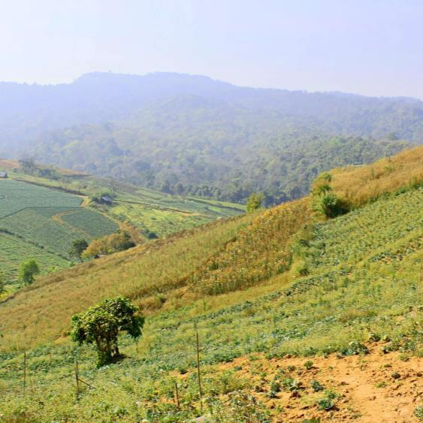

ДИРЕКТНИ ПЛАЩАНИЯ-2023
EКО-СХЕМИ
ДОБРОВОЛНО ПРИЛАГАНЕ ЗА ФЕРМЕРИТЕ
За 2023 г. – Общ бюджет по Схеми за климата, околната среда и хуманното отношение към животните (Еко схеми) – 201 431 541.59 евро.
Ставката на хектар е специфична за всяка еко схема и се отпуска при изпълнение на съответните екологични практики, които са включени в еко схемата .
За сравнение – 2021 г. – бюджет по Схемата за зелени директни плащания – 236 588 000 евро; ставка за 2021 г. – 121.63 лева/ха

Slide 21
ДИРЕКТНИ ПЛАЩАНИЯ-2023
EКО-СХЕМИ – ОБЩИ ИЗИСКВАНИЯ
плащане на хектар;
компенсация за допълнителни разходи и пропуснати ползи;
само активни земеделски стопани;
площите отговарят на условията за допустим хектар;
Подпомагат се дейности, които надхвърлят задължителните изисквания в ДЗЕС или ЗИУ;
всички еко схеми – общо финансиране е 25 % от годишния общ финансов ресурс за директни плащания

Slide 22

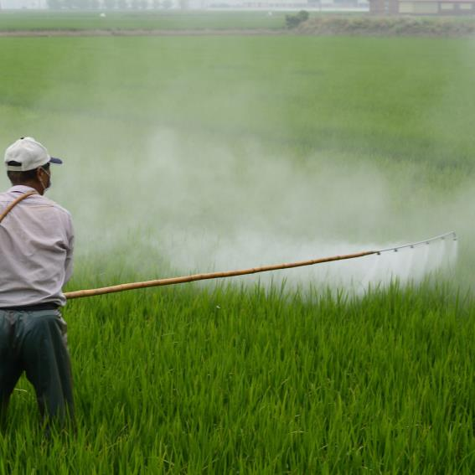
Схеми за климата, околната среда и хуманното отношение към животните (Еко схеми) – 8 интервенции
Еко схема за разнообразяване на отглежданите култури
Бюджет за 2023 г. – 63 959 416 евро
Индикативна ставка за 2023 г.
- Стопанства до 10 ха – две култури /48 евро/ха;
- Стопанства с размер 10-30 ха – три култури / 37 евро/ха;
- Стопанства над 30 ха – четири култури / 20 евро/ха.
Интервенцията е приложима за обработваеми земи и/или площите, заети с медицински и ароматни култури.
Еко схема за биологично земеделие (селскостопански животни)
Бюджет за 2023 г. – 6 660 662 евро
Индикативна ставка за 2023 г. – 357,85 евро/ха
Интервенцията е приложима за сектора на биологичното животновъдство – преход и биологично производство – говеда, биволи, овце, кози, свине;
Спазване на изискванията на Регламент (ЕС) 2018/848;
Гъстота до 1 ЖЕ /ха ;
Минимум 0,5 ха – пасищна площи/фуражни култури.

Slide 23

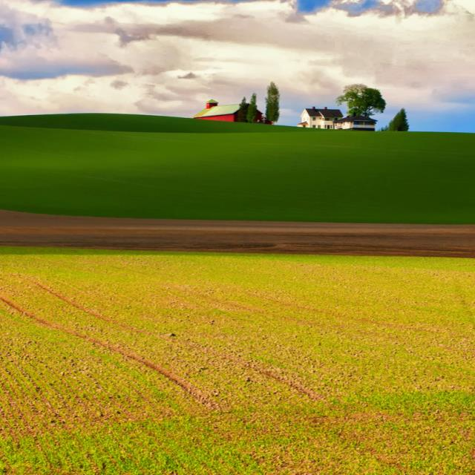
Схеми за климата, околната среда и хуманното отношение към животните (Еко схеми)
Еко схема за поддържане и подобряване на биологичното разнообразие и екологичната инфраструктура
Бюджет за 2023 г. – 34 385 117,97 евро
Индикативна ставка за 2023 г.
696,86 евро/ха при обработваемите земи за площи и дейности над ДЗЕС 8;
286,33 евро/ха при обработваемите земи за дейности над ДЗЕС 8;
901,17 евро/ха при трайните насаждения;
290,00 евро/ха при постоянно затревените площи.
Интервенцията е приложима за обработваеми земи, трайни насаждения и постоянно затревени площи.
Видовете екологична инфраструктура (елементи на ландшафта):
1.Живи плетове или редици от дървета; 2. Отделни дървета; 3. Дървета в група; 4. Дървесни противоерозионни пояси (главно в Добруджа са); 5.Синори; 6. Влажни зони; 7. Зелени зони около водни течения; 8.Тераси.; 9. Ивици по краищата на гори (това са горски територии, които се допират пряко до земеделски земи); 10. Буферни ивици.

Slide 24
Схеми за климата, околната среда и хуманното отношение към животните (Еко схеми)
Еко схема за запазване и възстановяване на почвения потенциал – насърчаване на зелено торене и органично наторяване
Бюджет за 2023 г. – 27 874 793 евро
Индикативна ставка за 2023 г. – 66,83 евро/ха.
Интервенцията е приложима за обработваеми земи, трайни насаждения и
постоянно затревени площи.
1. отглеждане на непроизводствени междинни култури/покривни култури с последващо зелено торене:
- допустими култури – смески от не-житни и житни (които не са – зимни култури за получаване на реколта или използване на паша)
- налични на полето – от 15 октомври на годината на кандидатстване до 15 февруари на следваща година;
- минимални обработки: заораване, валиране, естествено измръзване или др. механично термиране по избор
2. използване на външни органични подобрители на почвата: от аеробно, анаеробно, чрез червеи и след термално третиране + впръскване на течен оборски тор до 4 ч. от прилагането - най-малко 10 % от потребностите на културата от Азот е чрез органично наторяване и максималното количество Азот до 150 кг./ха.

Slide 25
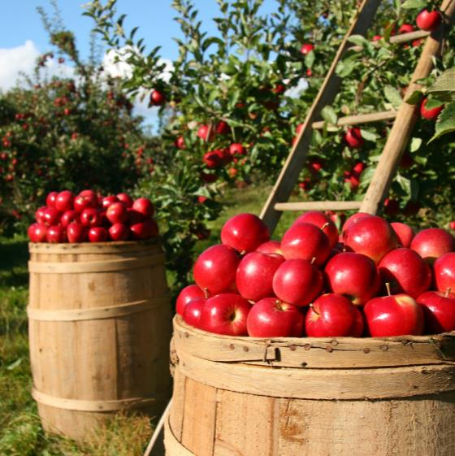
Схеми за климата, околната среда и хуманното отношение към животните (Еко схеми)
Еко схема за намаляване използването на пестициди
Бюджет за 2023 г. – 34 751 582,57 евро
Индикативна ставка за 2023 г.
за обработваеми земи е 65,27 евро/ха; за трайни насаждения – 123,48 евро/ха; за постоянно затревените площи – 5,88 евро/ха.
За обработваеми земи, трайни насаждения и постоянно затревени площи
Екологични практики (задължително 2 изисквания):
1.Ако се използват ПРЗ за инсектициди, хербициди и фунгициди трябва да са извън първа професионална категория на употреба;
2.Не се изполват ПРЗ, които са тотални хербициди и фунгициди, вкл. Глифозат;
3.Прилагане на феромонови уловки с различна гъстота на ха при полски/зърнено житни, маслодайни, технически др. култури, вкл. и зеленчуци и плодове
Задължително: т. 2 и поне още една от т.1 и т.3
Доказва се:
Проверка на дневници за растителна защита
Разходо-оправдателни документи.

Slide 26

Схеми за климата, околната среда и хуманното отношение към животните (Еко схеми)
Еко схема за екологично поддържане на трайните насаждения
Бюджет за 2023 г. – 7 483 800 евро
Индикативна ставка за 2023 г.
за поддържане на междуредия – 114,53 евро/ха
за поддържане на буферни ивици – 61,20 евро/ха.
Допустими практики:
1.Засяване и отглеждане на азотфиксиращи култури с подходяща и неконкурираща се биология самостоятелно или в смес с житни или тревни видове в междуредията и по вътрешната граница на парцела с трайни насаждения;
и/или (допустимо е и двете практики върху 1 парцел)
2. Поддържане на ивици (ширина - мин. 1 м. и максимум до 20 м.) с естествена растителност, по краищата на парцелите с трайни насаждения (без ПРЗ)
Площи от стопанството:
- върху парцели с трайни насаждения в междуредията и
външните ивици;

Slide 27

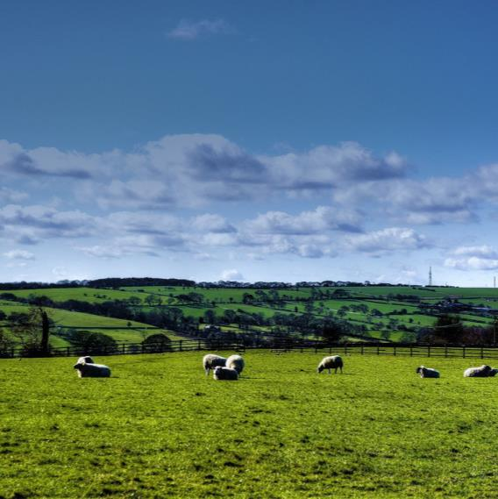
Схеми за климата, околната среда и хуманното отношение към животните (Еко схеми)
Еко схема за екстензивно поддържане на постоянно затревените площи
Бюджет за 2023 г. – 21 949 520 евро
Индикативна ставка за 2023 г. – 80 евро/ха
Интервенцията е приложима за постоянно затревени площи
Допустими бенефициенти: само животновъди, които разполагат едновременно с животни и постоянно затревени площи за паша
Плащане на хектар
Допустими практики - Екстензивна паша с пасищни животни
пашуване от 0.3 до 1 ЖЕ/ха минимум 60 дни през годината
Изисквания:
- забрана за разораване на пасища;
задължителен План за паша (видове паша, период) –
изготвен от компетентни лица и се проверява от ДФЗ.

Slide 28

Схеми за климата, околната среда и хуманното отношение към животните (Еко схеми)
Еко схема за поддържане и подобряване на биоразнообразието в горски екосистеми
Бюджет за 2023 г. – 4 366 650 евро
Индикативна ставка за 2023 г. – 215 евро/ха
Интервенцията е приложима за обработваеми земи
В близост или в рамките на горски територии, и/или попадат в територии на ловни стопанства, и/или са гранични на такива;
площите не се използват за производство и от тях не се прибира земеделска продукция;
Допустими бенефициенти: само активни земеделски стопани (не ловни дружинки, не концесионери);
Дейност: отглеждане на култури за изхранване на диви животни
Култури, благоприятни за диви животни, препоръчителни - овес, ечемик, просо, пшеница, ръж, слънчоглед и царевица)
Допълнителни изисквания:
не се извършват третирания с ПРЗ
не се извършват обработки на почвената повърхност в периодите на гнездене на птиците
посевите - на стандартните норми за гъстота на сеитба или засаждане (списък за видове и плътност)
Допустими площи:
в единен слой „Биоразнообразие в горски екосистеми“ - за всяка отделна година на база на заявените и допустими за подпомагане по схемата територии

Slide 29
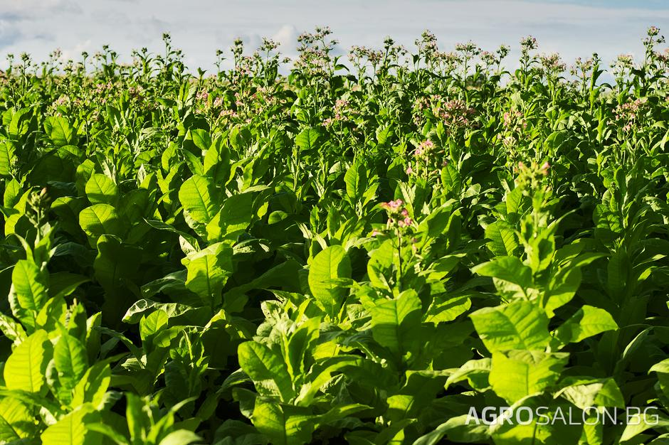
Преходна национална помощ
Говеда и биволи – необвързана с производство
Референтна дата – 31-12-2018г. ;
Отглеждане на поне 50 % от броя на животните към референтна дата;
Овце и кози – необвързана с производство;
Тютюн ― избор на една година от референтния период 2016-2018г.
Регистрация – Регистър «Тютюн»; Наредба №3
До 01 март 2023 регистрация за периода 2016-2018 на нерегистрирани тютюнопроизводители;
Намаляващ бюджет – 2023-2027

Slide 30

ДИРЕКТНИ ПЛАЩАНИЯ-2023
ТАВАН НА ПЛАЩАНИЯТА
Прилагане през 2023 г. .
Намаление със 100 % на сумата, надвишаваща 100 000 EUR САМО върху Основното подпомагане на доходите за устойчивост;
Преди налагане на таван на плащанията се приспадат разходите за възнаграждения, свързани със земеделската дейност;
Очакван брой бенефициенти засегнати от тавана на плащанията – 350 земеделски стопани;
Преди налагане на таван на плащанията се приспадат разходите за възнаграждения, свързани със земеделската дейност;

Slide 31
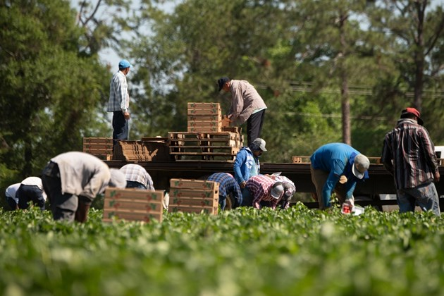
ДИРЕКТНИ ПЛАЩАНИЯ-2023
СОЦИАЛНА УСЛОВНОСТ
РЕГЛАМЕНТ(ЕС) 2021/2115 НА ЕВРОПЕЙСКИЯ ПАРЛАМЕНТ И НА СЪВЕТА (Регламента за Стратегическите планове за ОСП), член 14:
От 1 януари 2025 г. - земеделските стопани по ОСП подлежат на административна санкция, ако не спазват изискванията, свързани с приложимите условия на труд и заетост.
Механизмът за социална условност се прилага за 3 Европейски директиви:
Прозрачни и предвидими условия на труд“ - Директива 2019/1152“; членове - 3,4,5,6,8,10 и 13;
„Мерки за насърчаване на подобряването на безопасността и здравето на работниците“ - Директива 89/391/ЕИО“; членове - от 5 до12 вкл.
„Минимални изисквания за безопасност и здраве на работниците при използването на работно оборудване от тях“ - Директива 2009/104/EО“. 2009/104/EО“от 3 до 7 включително.
;

Slide 32
ДИРЕКТНИ ПЛАЩАНИЯ-2023
СОЦИАЛНА УСЛОВНОСТ
От 01.01.2023 г. - активно включване на Национална служба за съвети в земеделието (НССЗ)
Национална служба за съвети в земеделието (НССЗ) осъществява консултантски услуги към фермерите относно прилагането на социалното и трудово законодателство.
Изпълнителна агенция „Главна инспекция по труда"(ГИТ) осъществява цялостен контрол за спазване на трудовото законодателство в сектор „Земеделие“ и прилагане намаления на плащанията на земеделски стопани при установени несъотвествия на трудовото законодателство
От 01.01.2025 г – стартиране на санкционния механизъм
Подписване на Споразумение между ГИТ и РА - Държавен фонд „Земеделие“ за обмен на информация. За прилагане на санкции ще бъде разработена методика за определяне степен, тежест и продължителност на нарушенията и на тази база ще бъде определен процент на санкциите на земеделските стопани, които получават директни плащания.
;

Slide 33
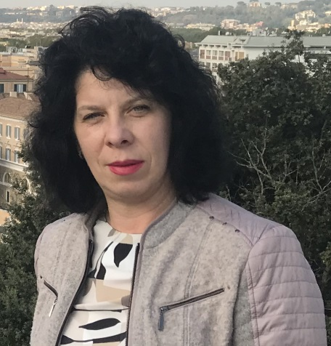

ДИРЕКТНИ ПЛАЩАНИЯ-контакти
Аделина Стоянова
Директор „Директни плащания“
Akstoyanova@mzh.government.bg

